Slide 1

Angren shahar
5-umumta`lim maktabi
ona tili va adabiyot
fani o`qituvchisi
Muhanbetova Zulfiyaning
10-sinfda “Jek London
hayoti va ijodi “mavzusida dars taqdimoti

Slide 2
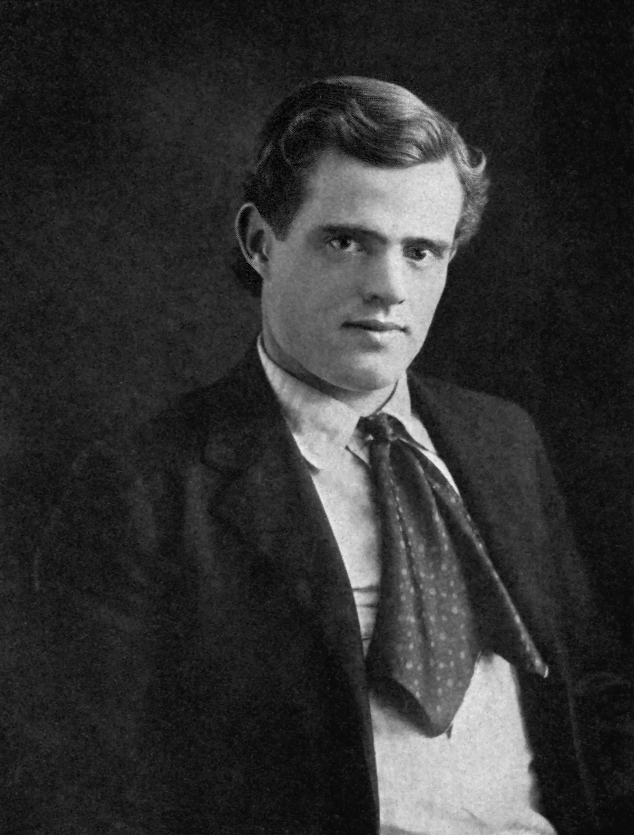
Jek London hayoti va ijodi

Slide 3
Jek London Kaliforniya shtatining San-Fransisko shahrida 1876-yil fermer oilasida tug`ildi
Eslab qoling !

Slide 4
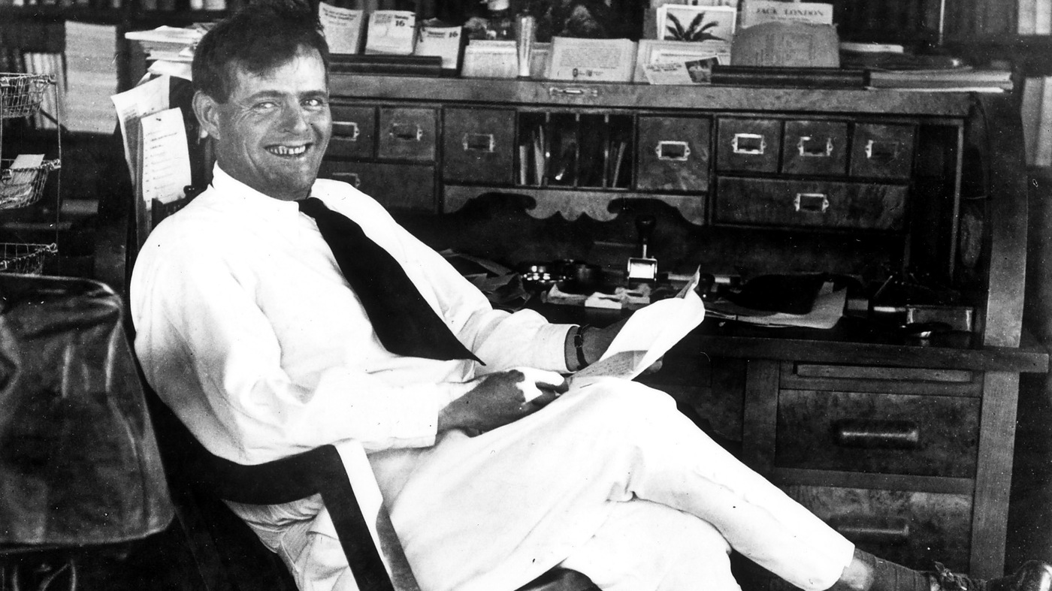

Slide 5
Yoshligi qashshoqlik va og`ir mehnatda o`tgan ,ishsizlikdan
AQSH va Kanadani darbadar kezgan. Kaliforniya universitetida o‘qiydi, oradan biroz vaqt o‘tib o‘qishni tashlashga majbur
bo‘ladi.

Slide 6

16-yillik adabiy faoliyati davomida 19roman,18to`plam,152hikoya,3pyesa,8
avtobiografik hamda publitsistik xarakterdagi kitoblar yaratgan

Slide 7
ASARLARI
Yozuvchining adabiy faoliyati 1893-yilda boshlangan.
“Qor qizi”1902
“Dengiz bo`risi” 1904
“Temir tovon” 1907
“Martin Iden” 1909
“Ayol mardligi” 1900

Slide 8
“Oqsoqollar kengashi”1902
“Qish haqida qissa”1904
“Sokramento sohillarida”1904
“Hayotga muhabbat”1906
“Ish tashlash”1906

Slide 9
“Bir parcha go`sht”1900,
“Yo`l”1907 ,“O`yin”1905
“Katta uyning kichik bekasi”
“Uch qalb”, “Oltin vodiy”,
“Sarguzasht” , “O`g`rilik”,

Slide 10
“Oq tish”,”Shimol hikoyalari”,
“Sovuq bolalari”,”Otalar xudosi”,“Bo`rivachcha”,
”Oq sukunat”
“Yo`ldagilar sharafi uchun”,
“Qirq mil narida”,”Tubanlik kishilari”1903

Slide 11
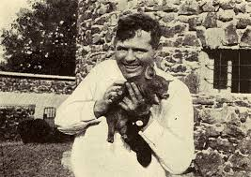
Jek London 1916-yil vafot etadi

Slide 12

Eslab qoling!!!
Yozuvchining”Dengiz bo`risi”,
“Martin Iden” va
“Uch qalb”romani dunyo adabiyotining nodir namunalari sanaladi.

Slide 13
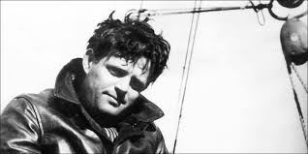

Slide 14



